Slide 1

IGOR SHIROKIY
Head of Publishing Analytics
i_shirokiy@wargaming.net
Data Driven User Journey

Slide 2

Путь игрока

Slide 3











Slide 4


Slide 5
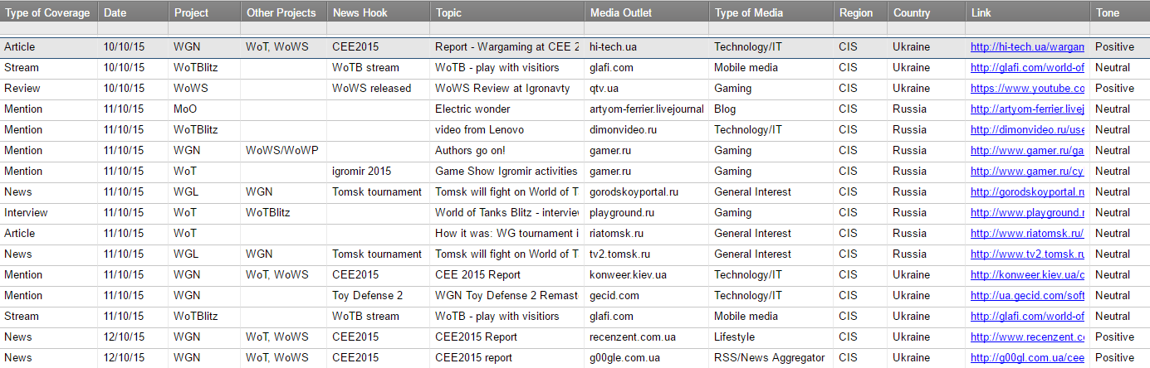
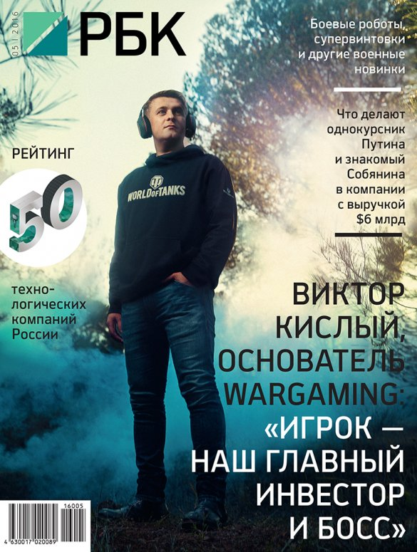

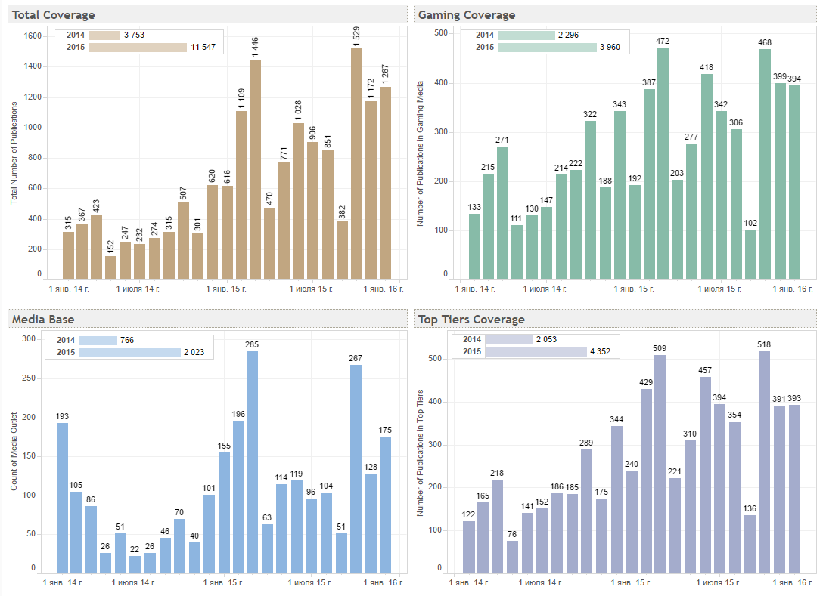

PR
Информационное пространство
Знаем предпочтения наших игроков
Таргетированно работаем со СМИ
Контролируем публикации
Gaming, Tech/IT, Sports, Business
Positive, neutral, negative
Article, interview, press release …
Полная картина предпочтений

Slide 6


Slide 7
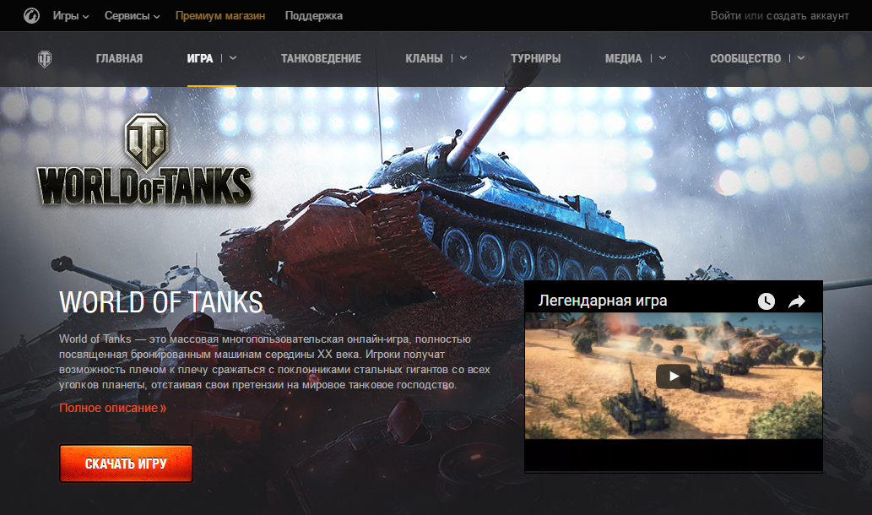
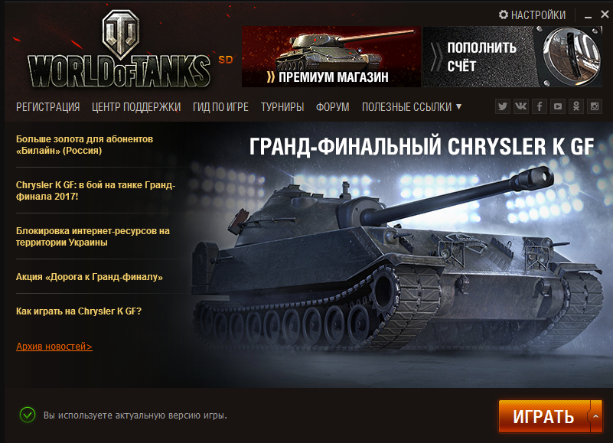
Content
Информационное пространство внутри
Чем дольше висят монетизационные новости, тем лучше (?)
Весь буст приходится на дату анонса
Остальное время освободилось для открутки менее «рейтинговых» новостей, которые также получили свою долю охвата
Оптимизируем инструменты

Slide 8
?

Slide 9
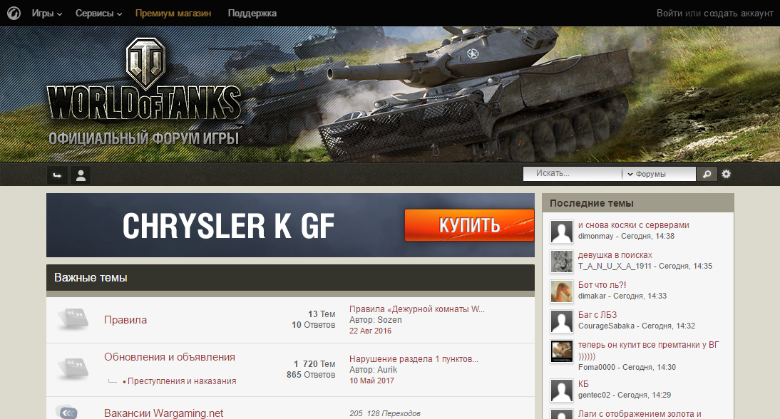
Community
Сообщество игроков
MPU/MAU, ARPU, ARPPU, сегментация контрольные группы
Наиболее лояльные сегменты
«Писатели» активнее играют, чем «читатели» (и платят)
Игроки должны общаться

Slide 10


Slide 11
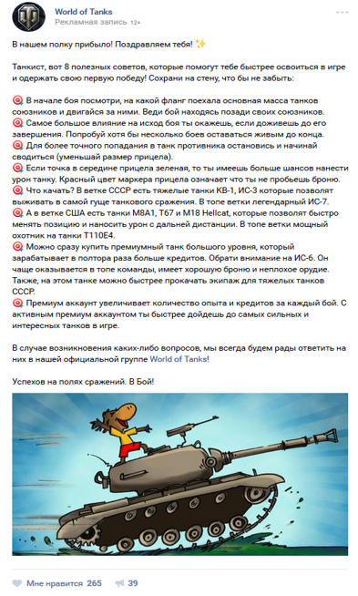
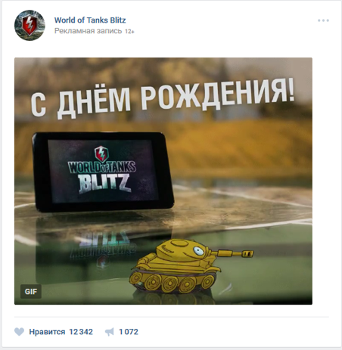
SMM
Социальные сети
Поздравили игроков с днем рождения
Длина игровой сессии
Retention
Welcome Letter
Конверсия на раннем этапе
Быть ближе к конкретному игроку

Slide 13
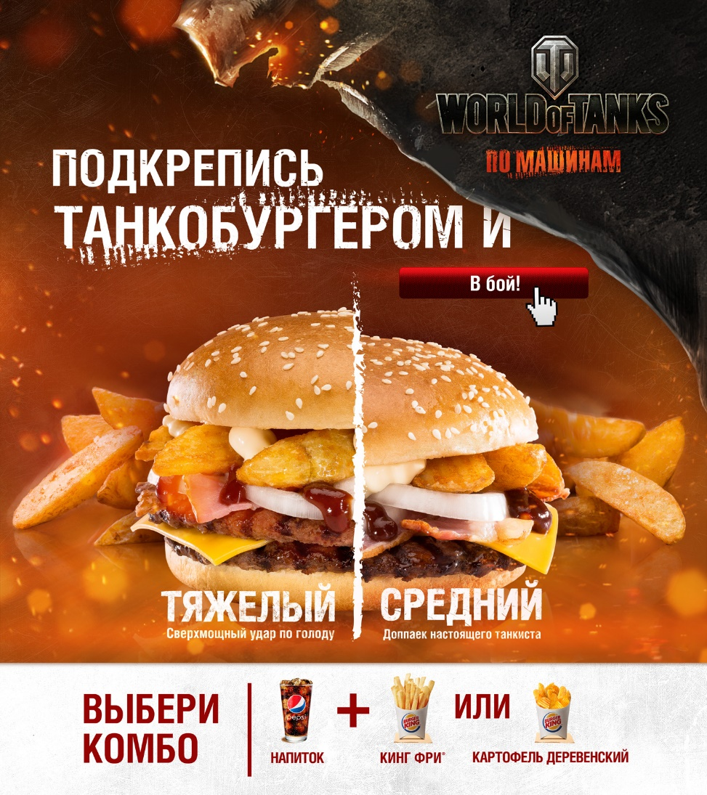
Bizdev
спецпроекты
При покупке Танкобургера человек получает бонус-код World of Tanks
Привязка покупателей к игровым аккаунтам через бонус-коды
Связь этих игроков с внутриигровой сегментацией
Строим соцдем портрет

Slide 15
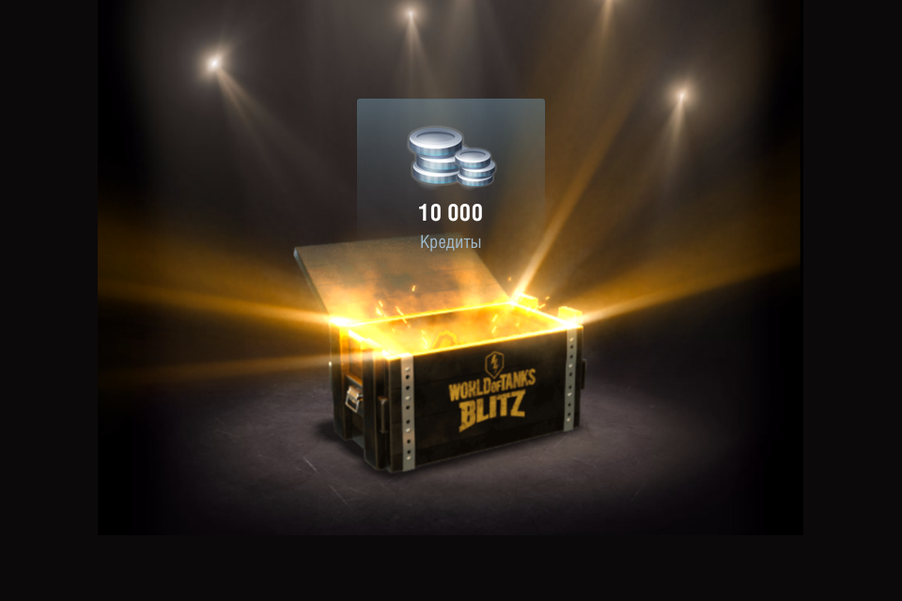

Monetization
Акции и предложения в игре
ARPPU
ARPU
First Payers
Random boxes #1
Вариативность контента
Random boxes #2
Вариативность цен
Эффект обнаружен в регионе СНГ
Эластичность спроса

Slide 16


Slide 17
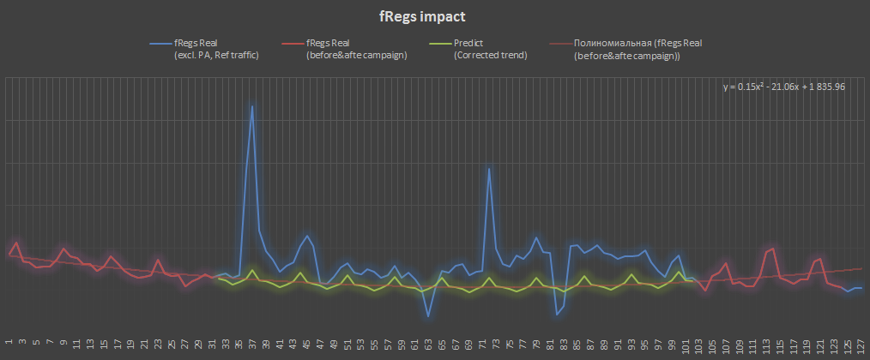


TV + YouTube
Личное информационное пространство игрока
ТВ реклама на возврат
Поддержка YouTube
Ценность вернувшегося пользователя и новых игроков
ROMI, %
Синергия

Slide 19
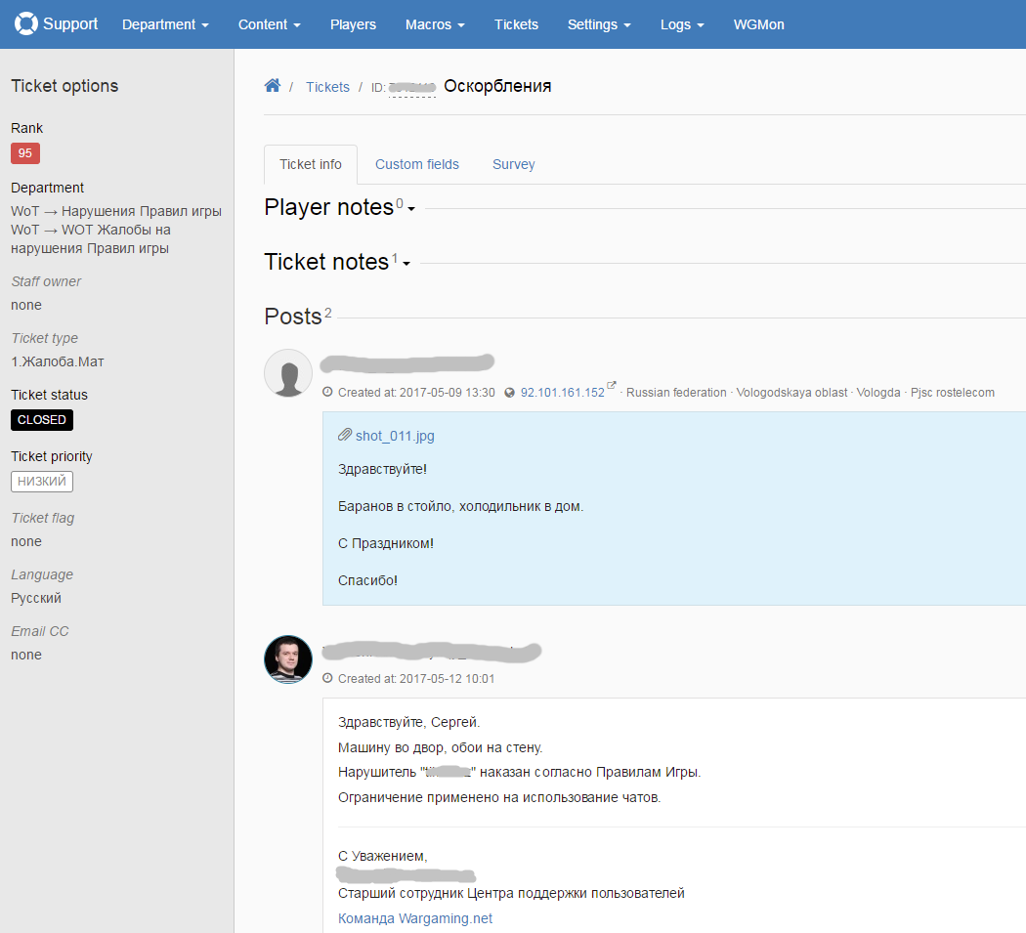
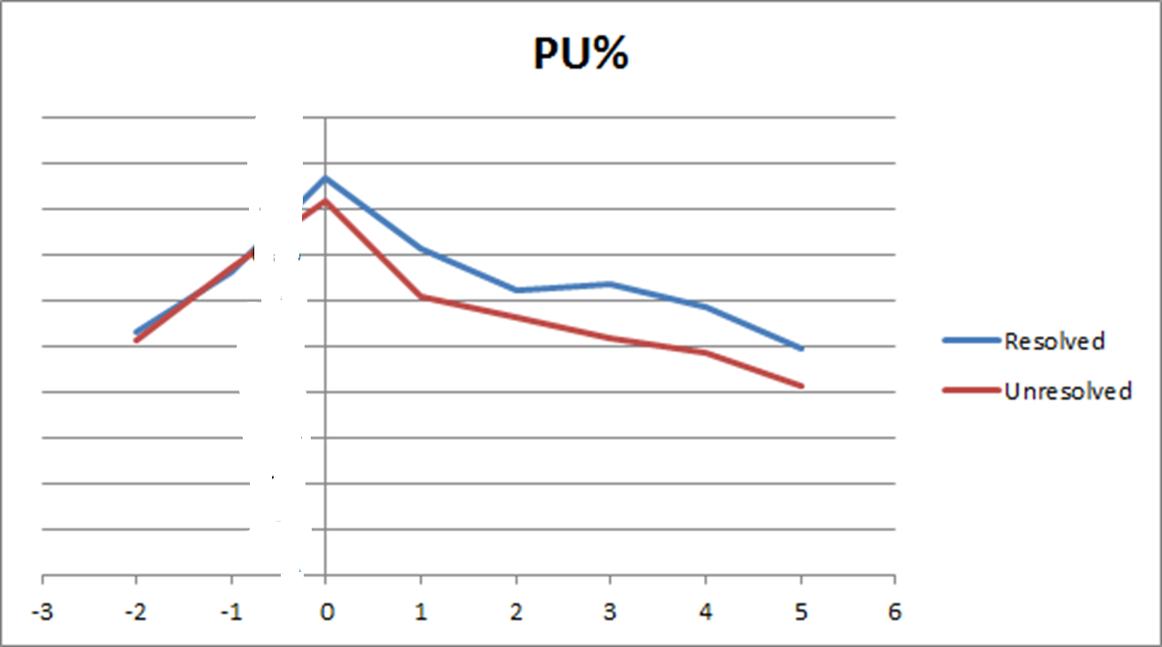
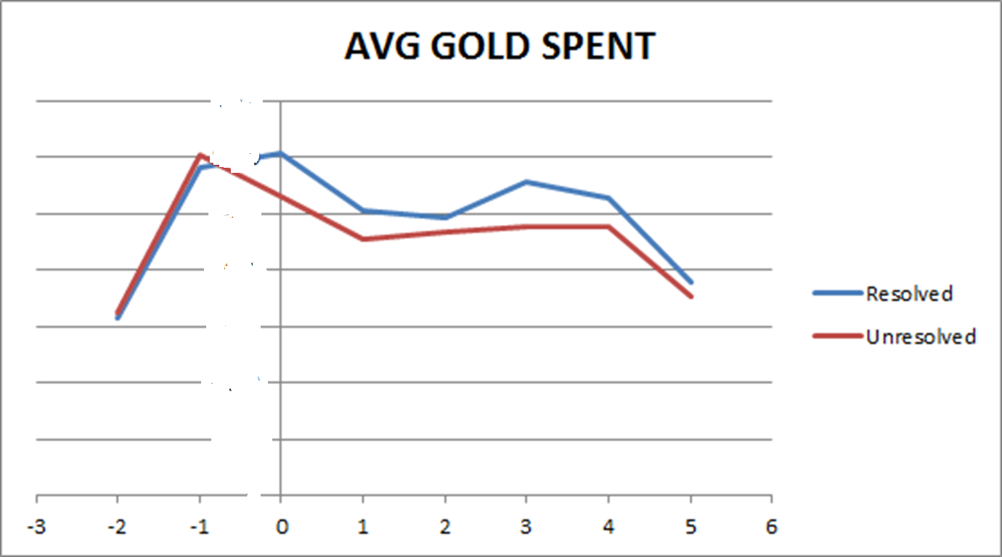
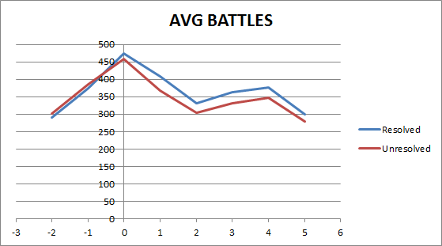
Customer Care
Решаем проблемы игрока
Каждая успешно исполненная заявка делает игрока счастливым
Устойчивый рост показателей на горизонте 2-5 месяцев
Метрика связана с поведением игрока

Slide 21

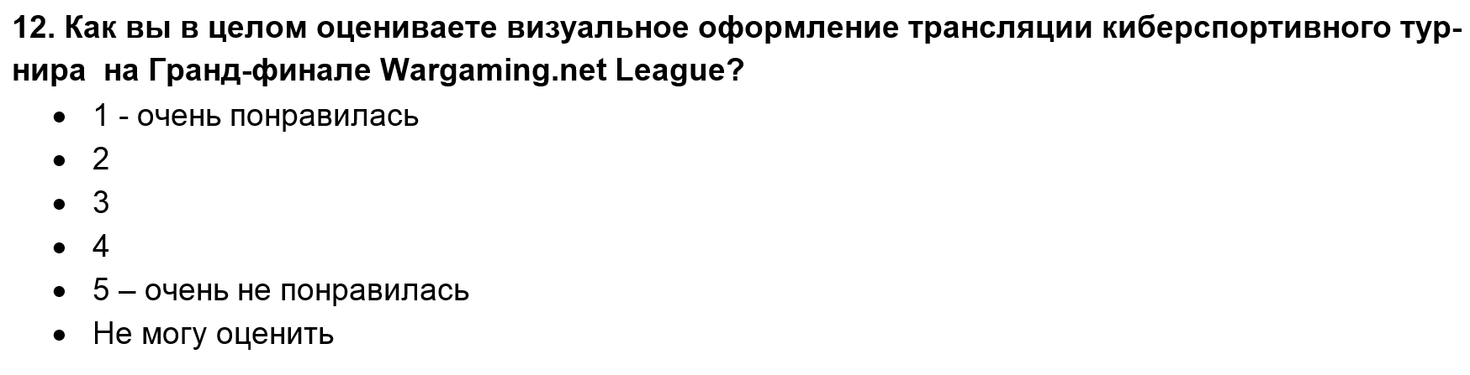
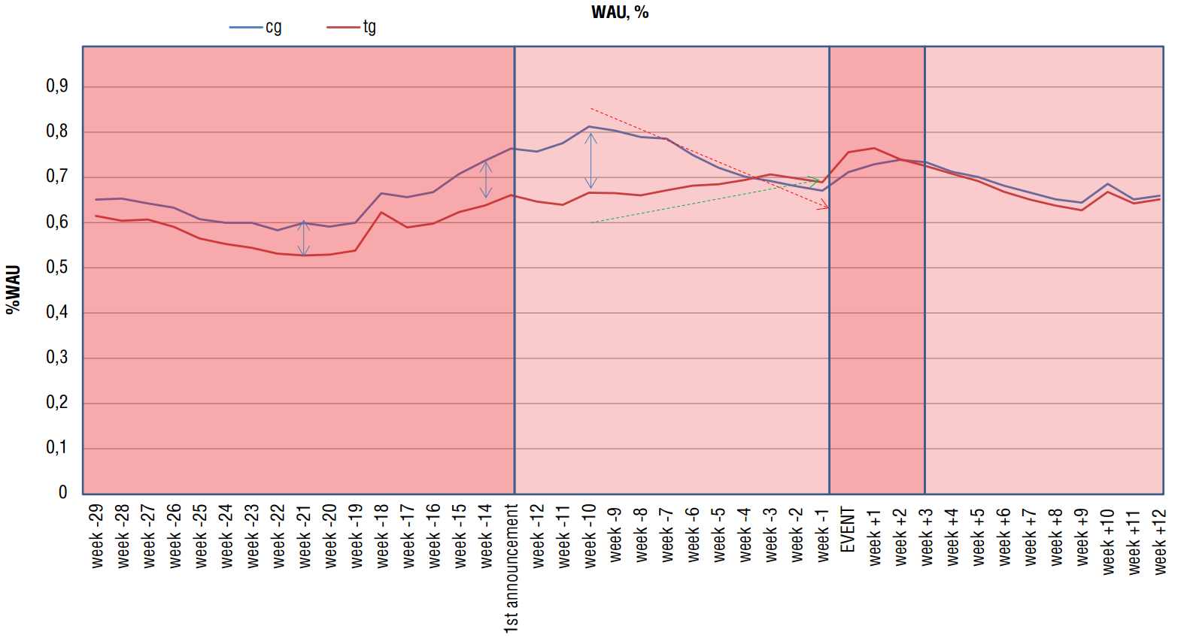
Events
Встречаемся с игроком
Опросы
Внутриигровая статистика
Данные из разных источников

Slide 23

Competitive Gaming
Для самых вовлеченных
WORLD OF TANKS
Случайные бои
eSports
+ ΔARPU, + ΔLT
Стоит ли игра свеч?
Турниры – это выгодно

Slide 24
?

Slide 25
Что дальше?

Slide 26

Путь игрока
Вселенная wargaming

Slide 27
?
Спасибо
Игорь Широкий (Igor Shirokiy)
Wargaming, Publishing CIS
Head of Publishing Analytics
i_shirokiy@wargaming.net

